Slide 1

МАСТЕР-КЛАСС ДЛЯ ВОСПИТАТЕЛЕЙ
ПО ЛЕГО – КОНСТРУИРОВАНИЮ
ТЕМА: «РАЗВИВАЕМСЯ ИГРАЯ».

Slide 2
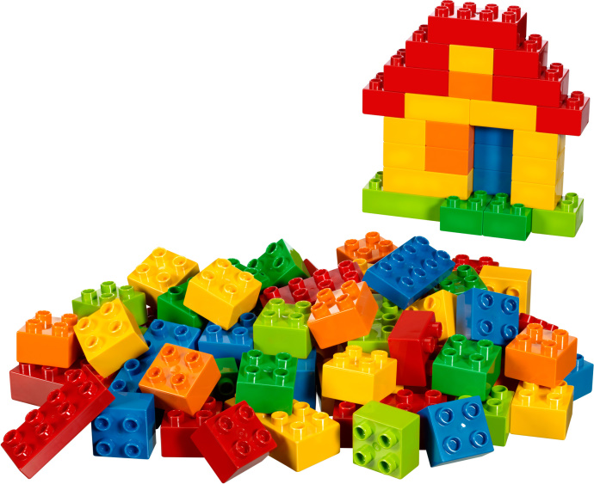
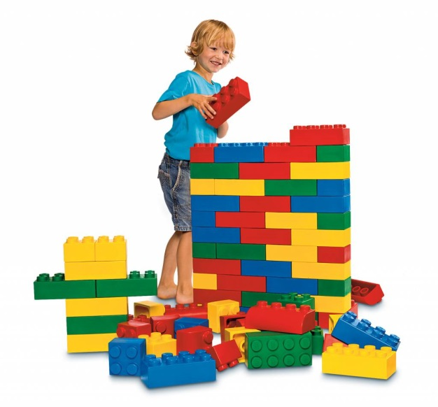
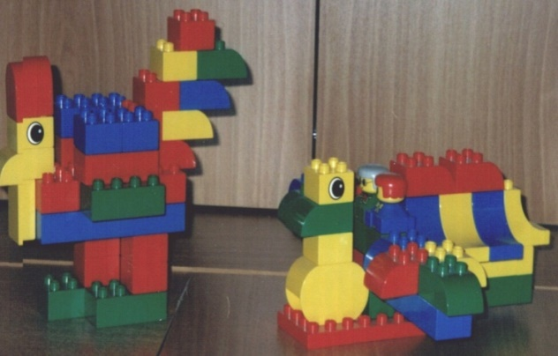
Конструктор Лего Дупло

Slide 3
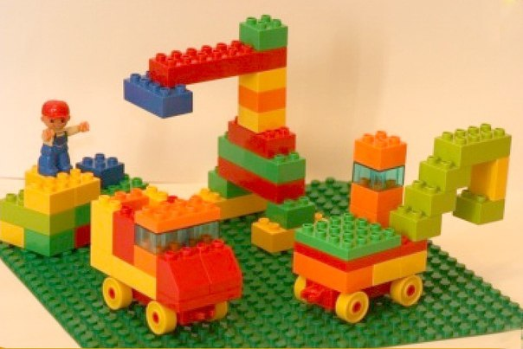
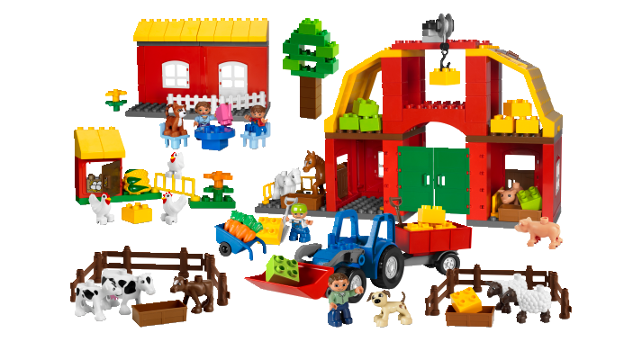
Конструктор Лего Дакта

Slide 4
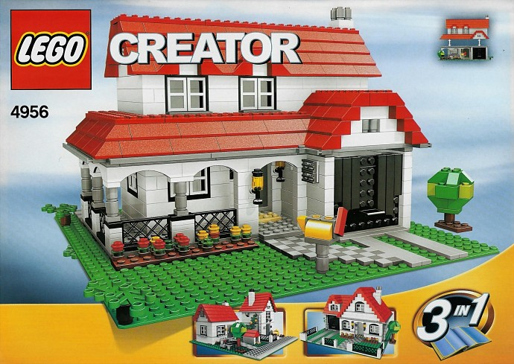
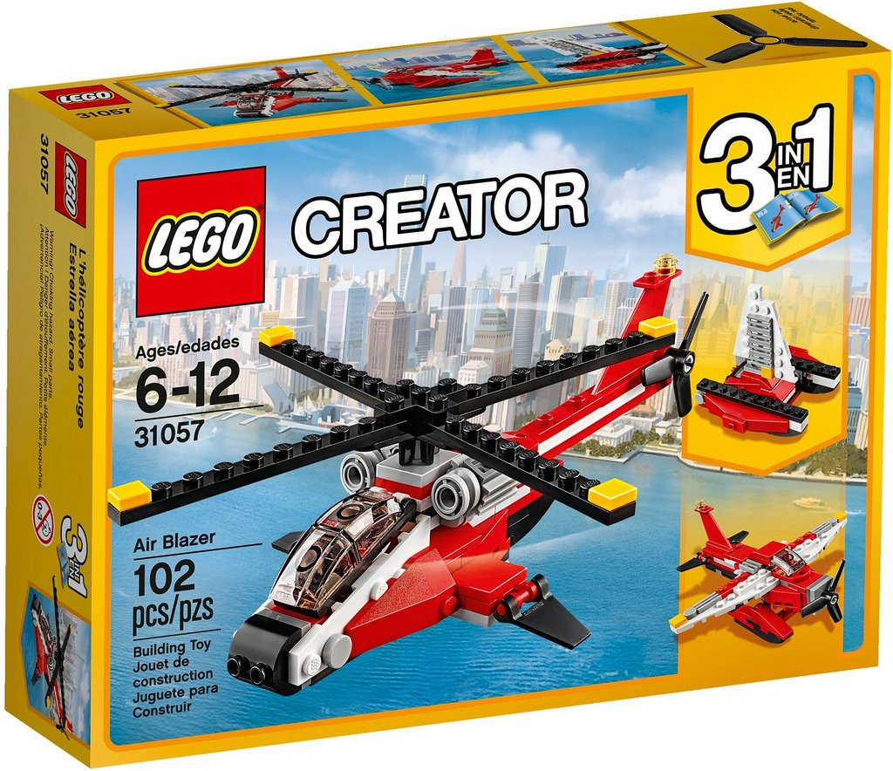
Конструктор Лего Креатор

Slide 5
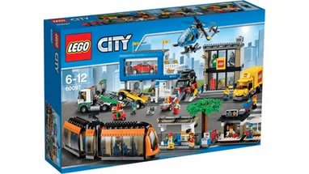
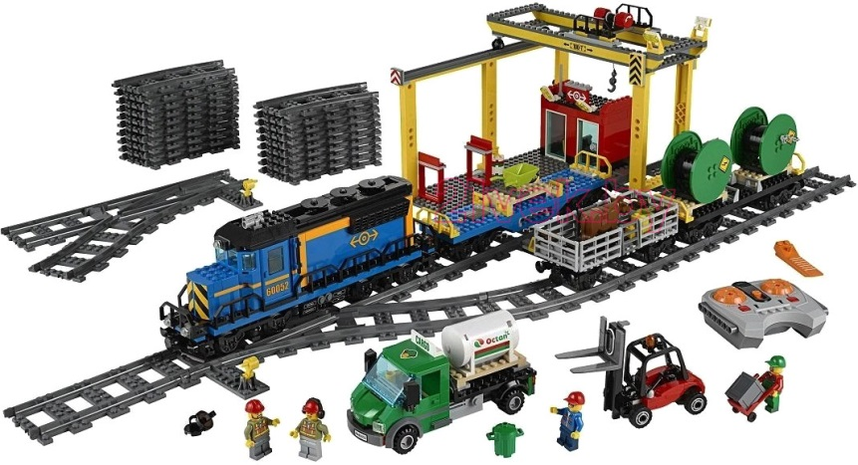
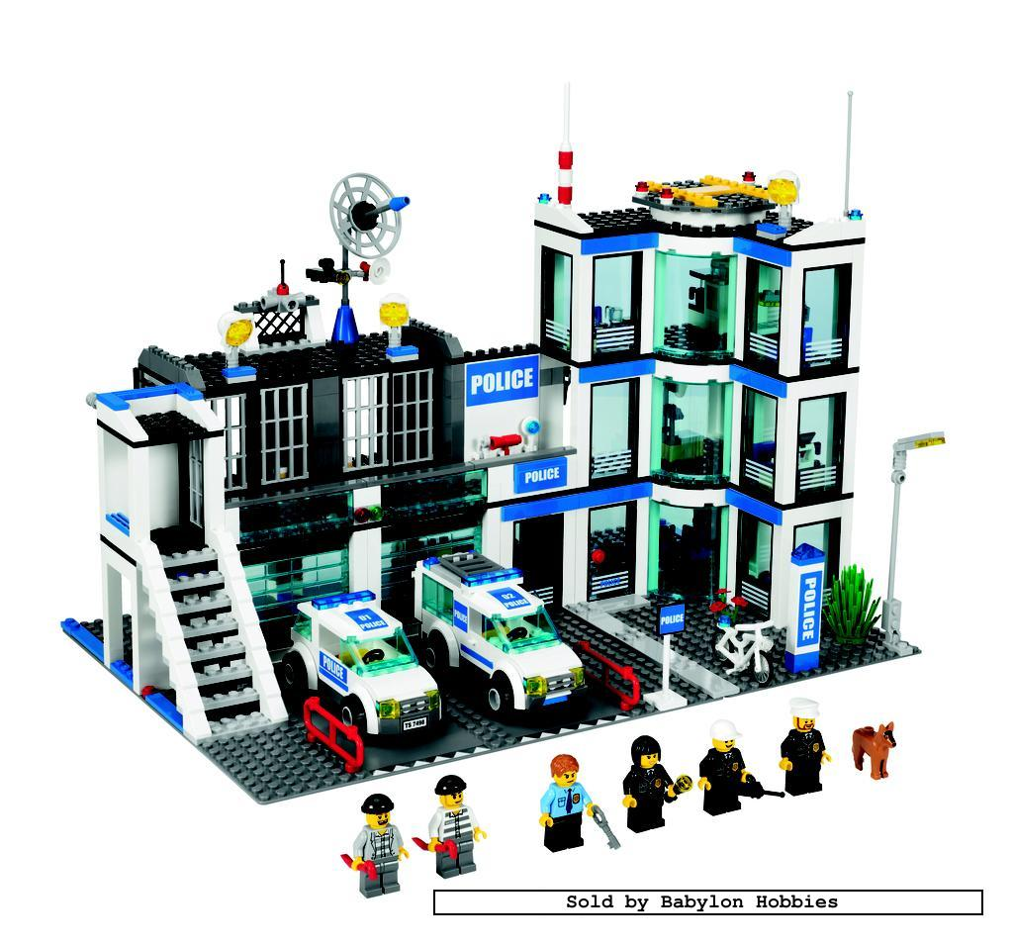
Конструктор Лего Сити

Slide 6
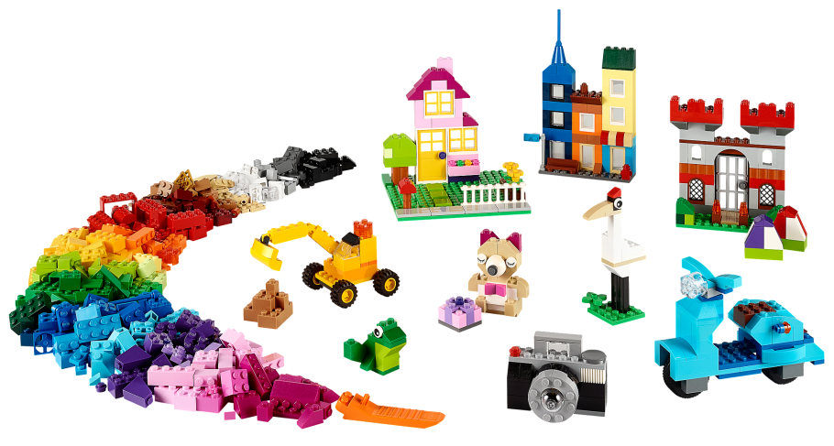
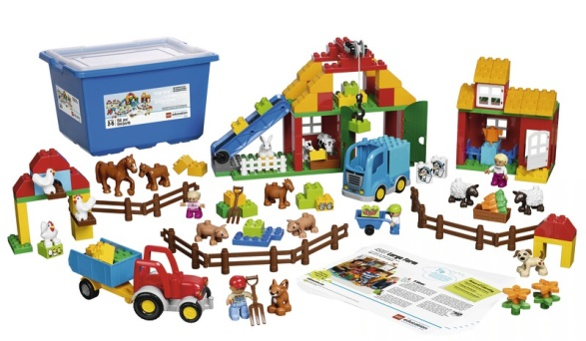
Тематические наборы

Slide 7
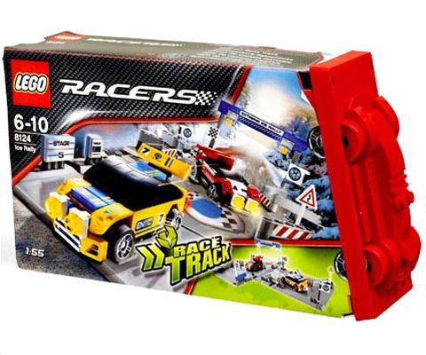
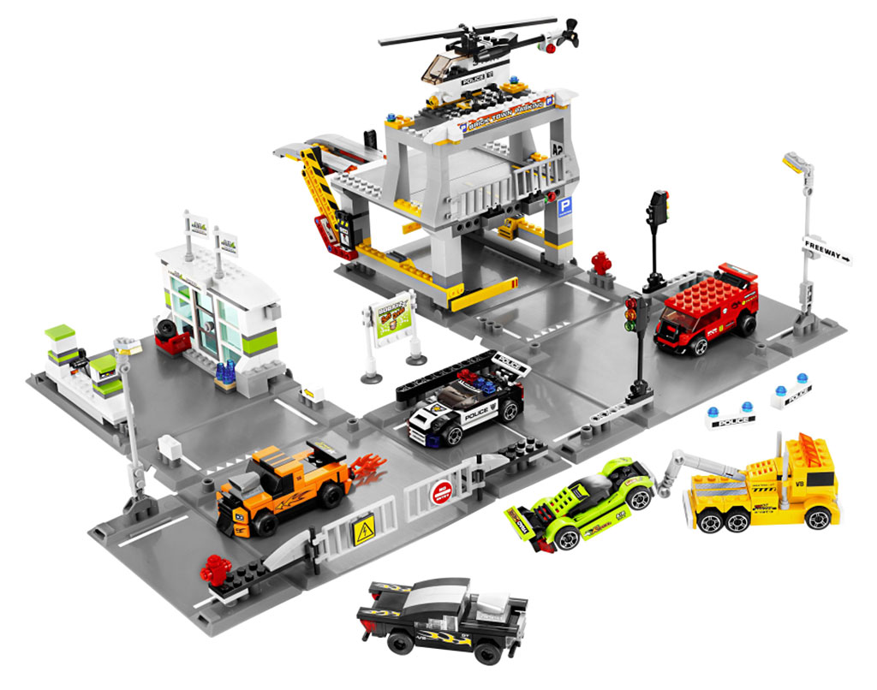
Конструктор Лего Ракерс

Slide 8
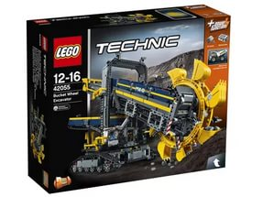
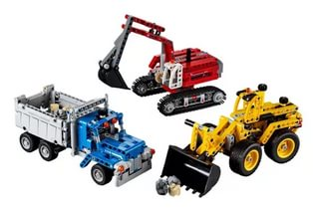
Конструктор Лего Техник

Slide 9
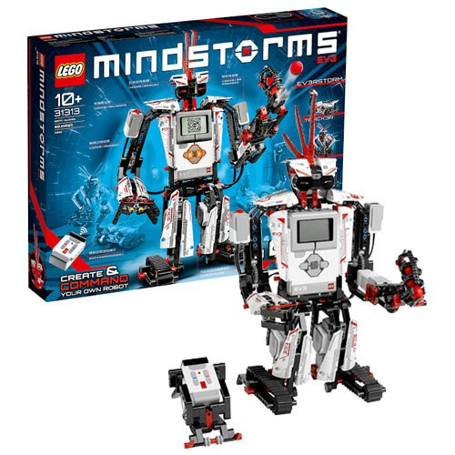
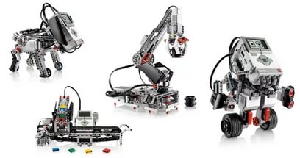
Конструктор Лего Миндстромс

Slide 10

Спасибо за внимание

